Slide 1
RTOS에서 정상적인 osDelay() 이용 상태
쓰레드1에서 osDelay()를 이용하게 되면 다른 쓰레드로 제어권을 넘김
osDelay() 시간이 지난 후 다시 제어권을 가져옴
쓰레드1
쓰레드2
쓰레드1
제어권 넘김
osDelay(10)
10ms후 제어권을
다시 쓰레드1로 넘김
제어권 넘김

Slide 2
RTOS에서 HAL_Delay() 이용 상태
쓰레드1에서 HAL_Delay()를 이용하게 되면 HAL_Delay()를 만난 시점부터
CPU가 아무런 일을 하지 않음
즉 쓰레드1에서 HAL_Delay()를 만난 경우 다른 쓰레드로 제어권이 넘어
가지 않음
쓰레드1
쓰레드1
10ms 동안 멈춤
HAL_Delay(10)
다시 동작

Slide 3
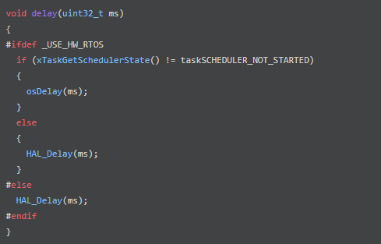
코드
RTOS 적용 상태와 미 적용 상태를 하나의 코드에서 모드 사용
void delay(uint32_t ms)
{
#ifdef _USE_HW_RTOS
if (xTaskGetSchedulerState() != taskSCHEDULER_NOT_STARTED)
{
osDelay(ms);
}
else
{
HAL_Delay(ms);
}
#else
HAL_Delay(ms);
#endif
}

